Slide 1
Marko Dolinar
Katedra za biokemijo FKKT
Cesta v Mestni log 88a
01/2149 480
Marko.Dolinar@fkkt.uni-lj.si
govorilna ura:
vsak četrtek od 15^{h} do 16^{h}
in po dogovoru

Slide 2
Cilji študija DNA-tehnologije
Vsak študent mora biti po opravljenem izpitu sposoben razumeti tehnično zapletene postopke dela z DNA v molekularni biotehnologiji, pa tudi pri forenzičnih, biomedicinskih in drugih analizah.
Znati mora izbrati ustrezne metode na osnovi DNA za reševanje konkretnih problemov v molekularni biologiji.
Razen tega bo poznal načine priprave rekombinantnih proteinov v različnih ekspresijskih sistemih, transgenskih organizmov in mehanizme utišanja genov.
Poznati bo moral tudi osnovne pojme glede patentne zaščite in varnosti dela z DNA.

Slide 3
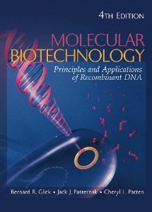
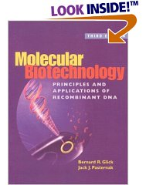
Študijska literatura
Bernard R. Glick & Jack J. Pasternak: Molecular Biotechnology. Principles and applications of recombinant DNA; 3rd ed. ASM Press, Washington, 2003; 4th ed., 2010
+ internet
+ članki (seminarji)

Slide 4
Izpiti in ocene
3 roki v 3 izpitnih obdobjih
izdelava in predstavitev seminarja 20 %
sodelovanje v razpravah pri seminarjih 10 %
odgovori na izpitna vprašanja 70 % (izpit je pisni in ustni, pogoj za ustnega je 55 % točk na pisnem)

Slide 5
Študijski sklopi 2013/14
Uvod. Primerjava DNA-tehnologije in sorodnih ved: metode in cilji.
Mutageneza.
Dvohibridni sistemi.
DNA v forenzičnih analizah.
Analize DNA v diagnostiki.
Analize DNA v forenziki, sistematiki in ekologiji.
Mikromrežne analize.
Uporaba rekombinantnih mikroorganizmov in biomase v biotehnologiji (seminar).
Rekombinantne bakterije v agronomiji. Gensko spremenjene rastline.
Gensko spremenjena hrana.
Transgenske živali. Tehnologija izbijanja genov. Utišanje genov z RNAi.
Izvorne celice, njihovo gensko spreminjanje in uporaba.
Kloniranje sesalcev.
Genomske raziskave.
Uporabnost DNA v medicini. Gensko zdravljenje.
Zakonsko urejanje dela z rekombinantno DNA.
Patentiranje DNA in novih tehnologij, povezanih z DNA.

Slide 7
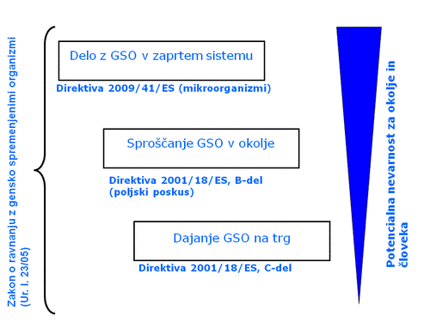
Evropska in slovenska zakonodaja o GSO glede na področje dela
http://www.biotechnology-gmo.gov.si/

Slide 8
Molekulsko kloniranje
Molecular cloning is a set of experimental methods in molecular biology that are used to assemble recombinant DNA molecules and to direct their replication within host organisms.
DNA-tehnologija
DNA technology is the chemical manipulation of the genotypes and resulting phenotypes of organisms such that living organisms are modified.
Sintezna biologija
Synthetic biology is a new area of biological research and technology that combines science and engineering. The common goal is the design and construction of new biological functions and systems not found in nature.
Notes:
Wikipedia, http://www.mansfield.ohio-state.edu/~sabedon/campbl20.htm, Wikipedia

